Slide 1

1주차
발표자료
송아람

Slide 2
목차
비트코인 Overview
P2P 네트워크
키, 주소, 지갑
암호화 모듈

Slide 3
비트코인 Overview
1
2
비트코인이란?
3
화폐단위. 가상화폐. 암호화폐. 송신자가 수신자에게 가치를 전송하는 거래 내에 존재.
4
비트코인 구성요소
분산화된 P2P 네트워크(비트코인 프로토콜)
공개거래장부(블록체인)
분산화된 수학적 결정론적 통화 발행(분산 채굴)
분산화된 거래 검증 시스템(거래 스크립트)

Slide 4
비트코인 Overview
1
2
비트코인의 작동원리
3
채굴
비트코인은 사용자들에 의해 직접 발행이 되는 데, 이를 채굴이라 부른다.
채굴 과정은 거래를 담고 있는 블록이 충분한 연산력을 사용하여 승인되었다는 것이 확인되었을 때만 신뢰가 생긴다.
채굴에 참여하는 모든 사용자가 목표값을 찾기 위한 경쟁을 벌이며, 특정한 사용자가 목표값에 해당하는 해시값을 찾는데 성공하면 ‘블록’을 발행하게 된다.
2. 블록
채굴을 통해 매 10분 주기로 발행된다. 블록은 일종의 데이터 패킷으로 ‘거래내역‘,‘이전 블록의 해시값‘, ‘난이도‘,’논스(nonce)’등이 포함.
이렇게 이어진 블록들은 시간 순으로 발생한 이체내역들을 담고있는 하나의 ‘블록체인(block chain)’을 이룬다.
4

Slide 5
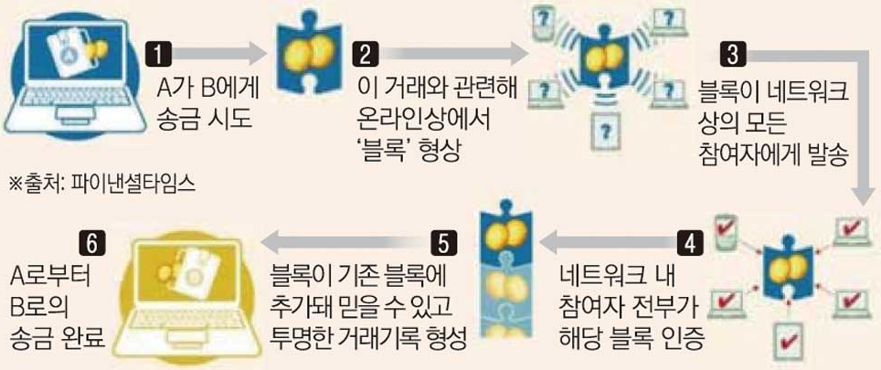
비트코인 Overview
1
2
비트코인의 거래
3
비트코인 거래는 비트코인을 많이 보유한 소유주가 비트코인 일부를 다른 사람에게 전송하는 것을 승인한다고 네트워크에 이야기 해주는 것.
4

Slide 6
비트코인 Overview
1
2
비트코인의 소유권
3
비트코인 네트워크상에서 일어나는 거래에 대한 “소유권을 입증할 수 있는 키＂를 소유함으로써 해당 가치에 대한 암호를 풀어 소비하고 새로운 수신자에게 전송한다.
4
“디지털키, 비트코인주소, 디지털 서명등을 통해 비트코인의 소유권이 성립된다.”

Slide 7
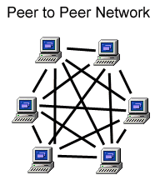
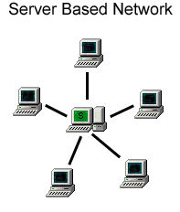
P2P 네트워크
1
2
P2P 네트워크
3
서버를 준비할 필요가 없고, 각 노드들이 트래픽과 자원을 할당해 부하를 분산.
노드가 증가하더라도 서비스를 유지할 수 있는 높은 확장성
새로운 기능을 추가하거나 업데이트를 할 경우 관리가 어려움
네트워크 전송시간 때문에 노드간 정보 불일치, 성능저하가 발생하기 쉬움.
4
서버/클라이언트 네트워크
서버가 서비스 관리를 집중적으로 수행하기 때문에 시스템 설계 및 유지가 어려움.
기능 추가, 버그 수정 등 업데이트 및 관리가 쉬움.
서버 장애 등이 발생할 경우 서비스 전체가 중단됨.
[이미지 출처] http://shareaza.sourceforge.net/mediawiki/index.php/P2P_network

Slide 8
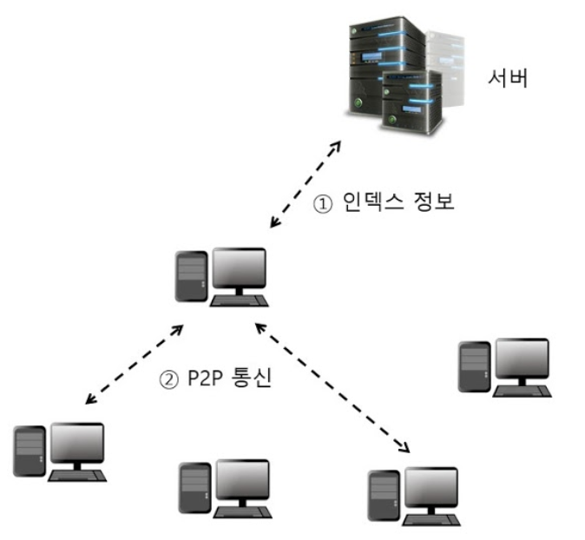
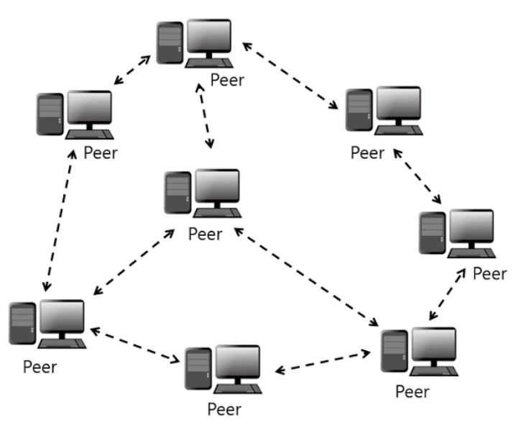
P2P 네트워크
1
2
하이브리드 P2P
3
각 노드의 정보들이 인덱스 서버에 기록.
각 노드들간 데이터를 주고받는 방식은 P2P로 이루어지지만, 노드들의 검색 및 발견은 인덱스 서버를 통해 이루어짐.
확장성이 떨어짐.
4
퓨어 P2P
모든 노드가 동등한 입장으로 네트워크에 연결
새로운 노드가 추가되는 등의 확장성은 높으나 시스템 전반을 설계하고 관리하기 어려움.
각 노드들이 자율적으로 다른 노드들을 발견하고 탐색할 수 있도록 하는 알고리즘 구현이 필요.
[출처] http://snowdeer.github.io/blockchain/2017/07/04/blockchain-and-p2p/

Slide 9
P2P 네트워크
1
2
블록체인의 기술 분류
3
블록체인의 종류에 따라서 그 특징이 다르기 때문에 분류 또한 다르다.
4
비트코인과 이더리움 같은 경우 모든 노드가 동등한 입장에서 네트워크를 형성하기 때문에 “퓨어 P2P로 분류” 가 가능하다.
하이퍼레저같은 경우는 각 노드마다 그 역할을 다르게 지정할 수 있다. 각 노드마다 역할을 다르게 하여 슈퍼 노드를 도입할 수 있다. 또한 전용 멤버쉽 서버를 갖고 있어 인덱스 서버 역할을 할 수 있기 때문에“하이브리드 P2P”라고 할 수 있다.
[출처] http://snowdeer.github.io/blockchain/2017/07/04/blockchain-and-p2p/

Slide 10
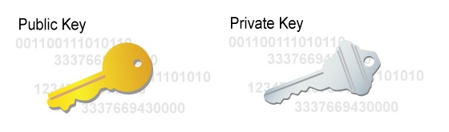
키, 주소, 지갑
1
2
디지털 키
3
모든 비트코인 거래에는 블록체인에 포함되기 위해 유효한 서명이 필요하며, 이러한 서명은 유효한 “디지털 키”가 있어야 생성될 수 있다.
키는 공개키와 개인키 한 쌍으로 구성되어있다.
공개키와 비밀키는 지갑 파일 내부에 저장된다.
4
[이미지 출처] https://steemit.com/kr-join/@jsralph/6bewny

Slide 11
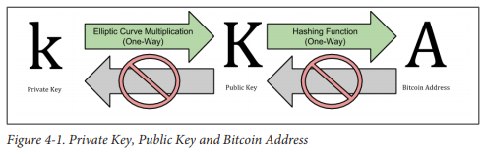
키, 주소, 지갑
1
2
개인키와 공개키
3
비트코인 지갑에는 쌍으로 구성된 키가 여러 개 들어 있고, 각각의 쌍은 개인키와
공개키로 구성.
개인키(k)는 숫자로 구성되어있으며 무작위로 숫자를 추출.
공개키는(K) 일방 암호함수인 타원곡선 곱셉함수를 이용해 개인키로부터 생성.
비트코인 주소(A)는 일방 암호해시함수를 이용해서 공개키로부터 생성.
4
[이미지 출처] Mastering Bitcoin

Slide 12
키, 주소, 지갑
1
2
개인키
3
거래에서 사용되는 돈의 소유권을 증명하게 되면 비트코인을 소비할 수 있게 되는데, 이때
필요한 서명을 하기 위해 개인키를 사용. 개인키를 한번 분실하게 되면 다시 찾을 수가 없고
해당 개인키로 묶여있는 돈 역시 영원히 찾을 수 없다.
4
개인키 생성
1. 난수생성기를 이용해 256비트의 엔트로피를 만들어낸다
2. 무작위로 256비트의 숫자를 선택 후 이 숫자가 n-1보다 작은지 체크한다.
(n은 비트코인에 사용된 타원곡선의 위수)
3. 결과값이 n-1보다 작으면 알맞은 개인키가 생성됐다고 보면 된다. n-1보다 클 경우 다른
난수를 이용

Slide 13
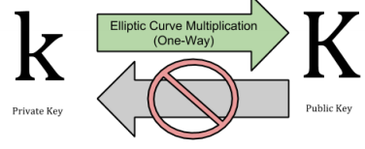
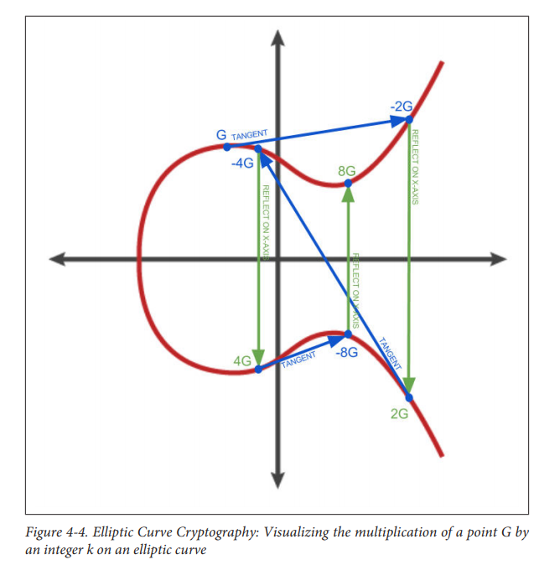
키, 주소, 지갑
1
2
공개키
3
4
공개키 생성

Slide 14
키, 주소, 지갑
1
2
디지털 서명
3
4
모든 비트코인 거래에는 블록체인에 포함되기 위해 유효한 서명이 필요.
이러한 서명은 유효한 디지털 키가 있어야 생성.
디지털 키의 복사본만 가지고 있으면 누구나 해당 계좌에서 비트코인을 관리할 수 있다.

Slide 15
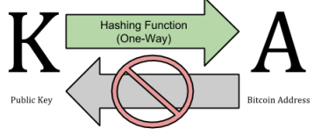
키, 주소, 지갑
1
2
비트코인 주소
3
비트코인 거래에 있어서 비트코인 수취인의 공개키는 “비트코인 주소”라고 불리는 디지털 지문으로 표현.
비트코인 주소는 숫자와 문자로 구성된 문자열. 공개키로부터 생성된 주소는 숫자와 글자의 조합으로 이루어져 있고 숫자 ‘1’로 시작.
비트코인 주소는 개인키 및 공개키 쌍을 보유한 소유주를 나타낼 수 있고, 지불 스크립트 등 여러 다른 대상으로도 나타낼 수도 있다.
4

Slide 16
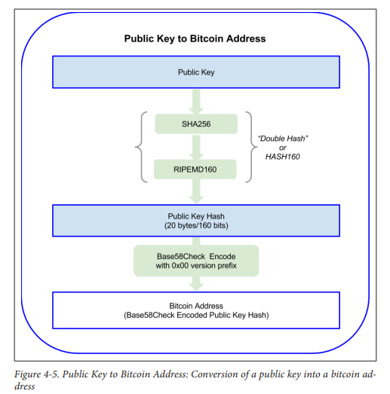
키, 주소, 지갑
1
2
비트코인 주소 생성
3
4
[이미지 출처] Mastering Bitcoin

Slide 17
키, 주소, 지갑
1
2
지갑
3
4
지갑은 개인/공개키 쌍이 담겨있는 소프트웨어.
대개 구조화된 파일이나 데이터베이스 형태로 구현.
사용자들은 키를 이용해서 서명함으로써 자신들의 비트코인 소유권을 입증
비트코인은 거래 출력값의 형태로 블록체인 내에 저장.

Slide 18
키, 주소, 지갑
1
2
지갑의 종류
3
비결정적 지갑
지갑은 단순히 무작위로 생성된 개인키를 모아놓는 장소. 예를들어 비트코인 코어의 경우 처음 시작할 때 무작위로 선택한 개인키 100개를 미리 생성한 후 필요한 만큼 추가로 생성하기 때문에 각 키들은 단 한번만 사용.
결정적(종자) 지갑
단일 종자로부터 많은 키를 얻기 위해 개발. 일방 해시 함수를 이용해서 공통 종자에서 얻은 개인키들이 담겨 있다. 종자는 개인키를 생성하기 위해서 색인번호나 체인코드등의 여러 데이터와 무작위로 생성된 숫자가 결합되어 있는 형태
4

Slide 19
키, 주소, 지갑
1
2
지갑의 종류
3
계층 결정적 지갑(Hierarchical Deterministic Wallet) HD지갑
트리구조에서 생성된 키를 담고 있다. 부모키가 자식키 열을 만들어 낼 수 있고, 각각의 자식키는 손자 키열을 만들어 낼 수 있으며 , 이 과정이 무한반복.
종이지갑
비트코인 개인키를 종이에 인쇄해 놓은 것. 백업 메커니즘으로, 종이 지갑은 하드 드라이브의 고장, 도난, 의도하지 않은 삭제 등 컴퓨터상에서 발생할 수 있는 불행한 사고로 인한 키의 분실에 대비해 보안을 제공한다.
4

Slide 20

암호화 모듈
1
2
타원곡선 암호화
3
만약 P₁과 P₂가 E위에 있으면, 다음과 같이 정의할 수 있다.
P₃ = P₁ + P₂
P₁ = (x1 , y1) , P₂ = (x2 , y2)
구하고자 하는 해 : P3 = (x3 , y3) = P1 + P2
<알고리즘>
P₁=(x₁,y₁), P₂=(x₂,y₂), P₁ + P₂ = P₃ = (x₃,y₃)
where x₃ = m² - x₁ - x₂ (mod p)
y₃ = m(x₁ - x₃) - y₁ (mod p)
and m = (y₂-y₁)∗(x₂-x₁)⁻¹ mod p, if P₁≠P₂
m = (3x₁²+a)∗(2y₁)⁻¹ mod p, if P₁ = P₂
y² = x³ + ax + b
4
y
P₂
P₁
x
P₃

Slide 21
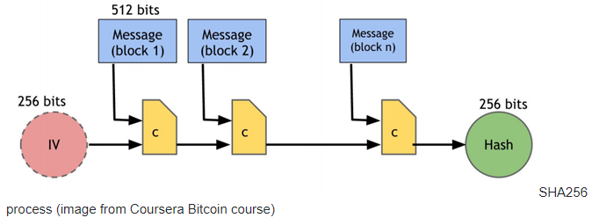
암호화 모듈
1
2
SHA256
3
SHA(Secure Hash Algorithm)은 안전한 해시 알고리즘으로 가장 최근에 나온 알고리즘일수록 해시 문자열의 길이가 길고 강력하다는 특징이 있다.
SHA-256은 256비트로 구성되어 64자리 문자열을 반환한다.
4

Slide 22
암호화 모듈
1
2
RIPEMD 160(RACE Integrity Primitives Evaluation Message Digest)
3
임의의 길이의 메시지에서 160비트의 메시지 요약을 생성하며 32비트 연산에 최적화.
4
메시지입력
패딩
메시지
길이 확장
해시값
출력
블록메시지
처리
MD버퍼
초기화

Slide 23
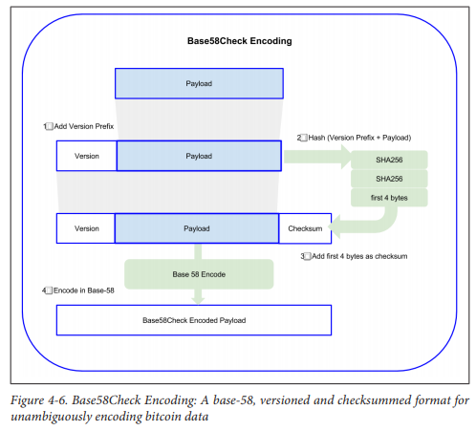
암호화 모듈
1
2
Base58 Check Encode
3
4

Slide 24
Q & A

